Slide 1
C++ STL
张冲

Slide 2
六大组件
分配器
Allocators
迭代器
Iterators
容器
Containers
算法
Algorithms
容器
迭代器
分配器
算法
仿函数
适配器
仿函数
Functors
STL采用的编程方法GP，和OOP不同。OOP把数据和处理数据的方法组合在一个类中，而GP尝试将数据和方法分开。STL的数据存放在容器中，而处理数据的方法放在算法中，而迭代器作为沟通容器和算法的桥梁。

Slide 3
分配器 Allocators
内存的分配和释放
template <class T>
T* allocator<T>::allocate()
{
return static_cast<T*>(::operator new(sizeof(T)));
}
template <class T>
T* allocator<T>::allocate(size_type n)
{
if (n == 0)
return nullptr;
return static_cast<T*>(::operator new(n * sizeof(T)));
}
template <class T>
void allocator<T>::deallocate(T* ptr)
{
if (ptr == nullptr)
return;
::operator delete(ptr);
}

Slide 4
分配器 Allocators
对象构造和析构
template <class Ty>
void construct(Ty* ptr)
{
::new ((void*)ptr) Ty();
}
template <class Ty1, class Ty2>
void construct(Ty1* ptr, const Ty2& value)
{
::new ((void*)ptr) Ty1(value);
}
template <class Ty>
void destroy (Ty* pointer)
{
if (pointer != nullptr)
{
pointer->~Ty();
}
}

Slide 5
迭代器Iterators
迭代器是一种设计理念：
迭代器的提供了一个遍历容器内部所有元素的接口，使得可以在不暴露容器内部实现的情况下，通过迭代器访问容器的元素。
除此之外，STL中迭代器一个最重要的作用就是作为容器与STL算法的粘结剂，只要容器提供迭代器的接口，不同的容器就可以使用同一套算法代码。

Slide 6
迭代器Iterators
self& operator++()
{
MYSTL_DEBUG(node_ != nullptr);
node_ = node_->next;
return *this;
}
self& operator--()
{
MYSTL_DEBUG(node_ != nullptr);
node_ = node_->prev;
return *this;
}
typedef T value_type;
typedef list_iterator<T> self;
base_ptr node_;
reference operator*() const
{
return node_->value;
}
pointer operator->() const
{
return &(operator*());
}

Slide 7
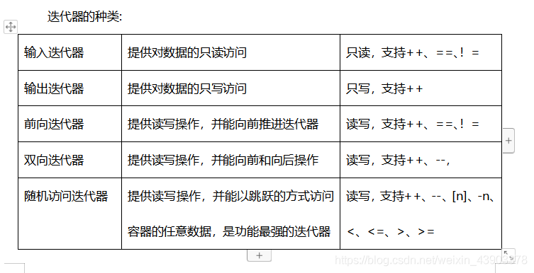
迭代器Iterators
input_iterator
输入迭代器
output_iterator
输出迭代器
STL提供了五种迭代器
forward_iterator
前向迭代器
bidirectional_iterator双向迭代器
random_access_iterator
随机访问迭代器

Slide 8
容器 Containers
顺序容器
vector
deque
list
forward_list
array
string
关联容器
map
set
multimap
multiset
unordered_map
unordered_ set
unordered_multimap
unordered_multiset

Slide 9
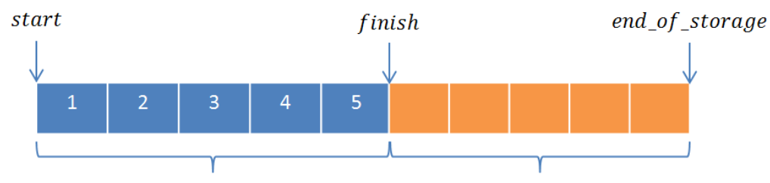
容器 Containers --vector
Vector中元素的存储方式是顺序存储，并且vector的存储空间是动态的，随着元素的加入，它的内部机制会自动扩充空间以容纳新元素。
工作空间
剩余空间

Slide 10
容器 Containers --vector
void reallocate()
{
auto n=(size()>0)?2*size():1;
THROW_ERROR_IF(n > max_size(),
"n can not larger than max_size() in vector<T>::reallocate(n)");
const auto old_size = size();
auto tmp = data_allocator::allocate(n);
mystl::uninitialized_move(start, finish, tmp);
data_allocator::deallocate(start,end_of_storage-start);
start = tmp;
finish = tmp + old_size;
end_of_storage= start + n;
}
struct _Vector_impl_data
{
pointer start;
pointer finish;
pointer end_of_storage;
};

Slide 11
容器 Containers --array
array 容器的大小是固定的，无法动态的扩展或收缩。
相较于数组而言，array在不损失性能的情况下，更容易使用，并且安全性高。

Slide 12
容器 Containers --deque
deque是双向队列，可以在容器的头和尾插入元素。deque是双向开口的连续线性空间，数据连续存储，可以动态的分配空间。

Slide 13
容器 Containers --deque
deque的迭代器
begin_
1
2
value_pointer cur; // 指向所在缓冲区的当前元素
value_pointer first; // 指向所在缓冲区的头部
value_pointer last; // 指向所在缓冲区的尾部
map_pointer node; // 缓冲区所在节点
end
first
cur
end
3
3
4
3
1
3
4
5
map
2
iterator begin_; // 指向第一个节点
iterator end_; // 指向最后一个结点
map_pointer map_; // 指向一块 map，map 中的每个元素都是一个指针，指向一个缓冲区
size_type map_size_; // map 内指针的数目
buffers

Slide 14
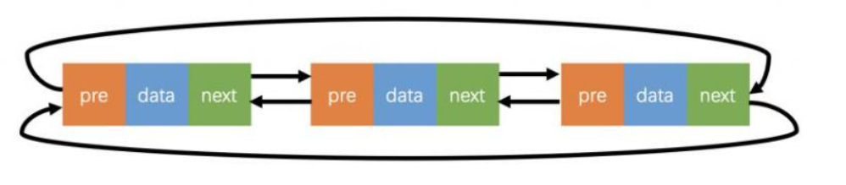
容器 Containers --list
list为双向链表，可以快速的在任何位置插入和删除元素。
其实质是双向循环链表。
begin
end

Slide 15
容器 Containers --forward_list
forward_list为单向链表，只能单向的访问。比list更能节省内存空间。

Slide 16
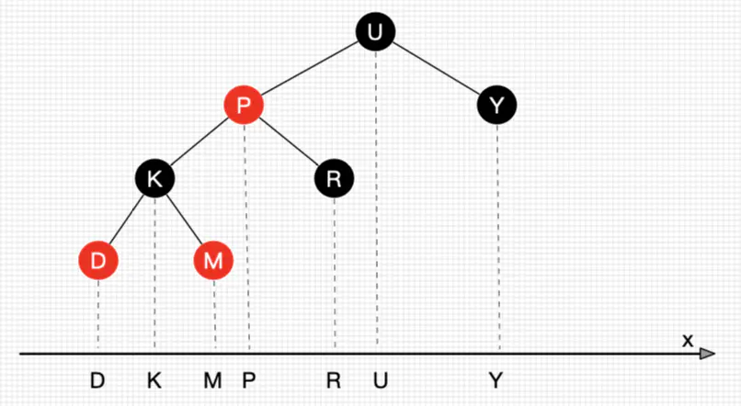
容器 Containers --set
H
end
begin

Slide 17
容器 Containers --unorderer_set
begin
0
34
50
31
1
2
3
74
89
4
5
57
25
6
7
end
nullptr
buckets

